Slide 1
50 оттенков тестирования бекенда

Slide 2

Якушева Елизавета
Спикер
Тестировщик, окислитель
Тестирую backend больше чем играю в сквош (не играю в сквош)
Пишу автотесты на python, потому что не умею на C
Не умею тестировать UI

Slide 3

Что дальше?
      Почему 1200 тестов не гарант?
      Что не так с модулями?
      Какие интеграционные сценарии выбрать?
      Как убрать IF из ветвлений?
      Как проверить ответ на 400+ строк

Slide 4
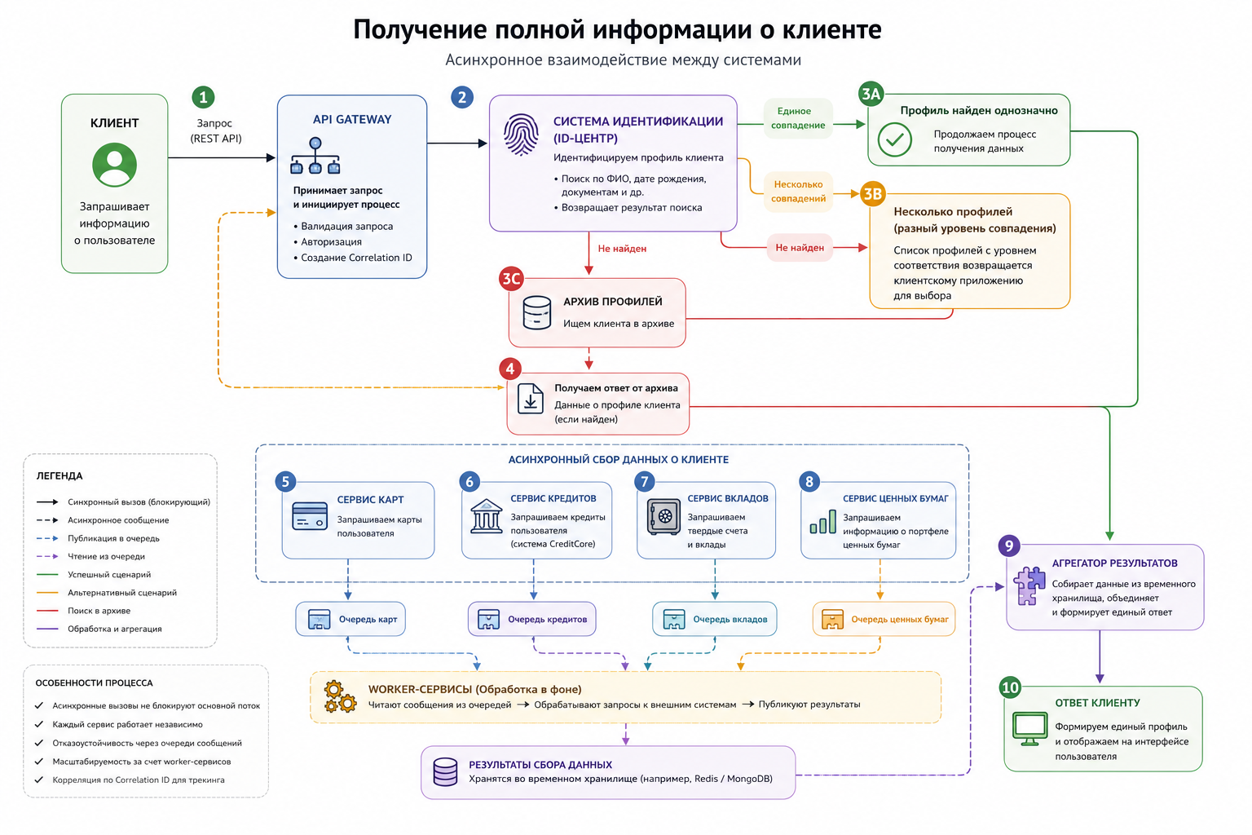
Notes:
Однаждый когда я была молода и горяча, довелось мне тетсировать такую систем
Клиент спрашивал у банка информацию по клиенту и по всем продактам внутри банка. ПО шло сначала в систему идентификации клиента, затем асинхронно собирало данные по сервисам вродк карт, кредитов и вкладов, агрегировало результат и отдавало ответ клиенту
При взгляде на эту систему какие возникают мысли? Помимо того “зачем я пришел на этот доклад или что я буду есть на ужин ?)

Slide 5
Как это тестировать?
Notes:
ЭТО ДОЛЖЕН БЫТЬ ВОПРОС
Вопрос как это етстирвоать возникакет у меня раз 10 на дню каждый раз, когда я открываю карточки с задниями
Этот впопрос приследует меня на груммингах, приследует на планированиях и дейли. А так же когда я смотрю презентациию apple с их новым смартфоном dual

Slide 6
Стратегии тестирвоания
TOP-DOWN
Начинаем с пользовательского сценария
Ищем критический путь
Спускаемся к сервисам и интеграциям
BOTTOM-UP
Начинаем с отдельных компонентов
Постепенно соединяем их
Получаем системное поведение
Notes:
Глобально при интеграционном тестировании у нас есть два варианта.

Slide 7

И че?
Notes:
И че? Мы итак знаем теорию тестирования и вот это вот все тестирование сверху вних и снизу вверх. Что то уровня первого классса тестировщиков, что только погружаются в проект.когда мы говорим об этих стратегийя, мы очень часто просто о них говорим. Что да такое есть, да это понятно. Но как работает это на проектах на самом деле

Slide 8
Проблема

Slide 9
Как выглядит простой путь?
Тестовые данные
Тестовые данные
Тестовые данные
Тестовые данные
Тестовые данные
Тестовые данные
person
Debit cards
Credit cards
Loans
Deposits
Securities
Notes:
Кажется очевидным: возьми модуль персоны и проверь получение персоны
Потом возьми модуль дебетовых карт и проверь их
Потом кредиты и проверь их
В зависимости от сложности модуля на проверку подобных сценареив + написание тестовы уходит где-то 2-3 рабочих дня одного инженера, который пишет тест по готовым сценариям. Это плохо. Почему это пллохо?

Slide 10
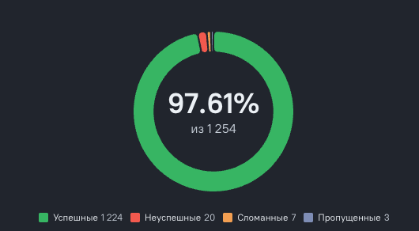
К чему это приведет?
Notes:
Вот я взяла слепок со своего проекта со своими прогонами. Давайте в чиселках.
На момент, коогда я подавала доклад это был июль мой проект содержал около 1100 тестов. Процент успешно пройденных тестов 97,61% Круто? Да вообще классно.
Сейчас у нас 1254 теста. Прирост практически 154 теста, написанных за 3 месяца. Примерно 50 за месяц и примерно по 2 теста за день на одного инженера.
Но на самом деле эта цифра ни о чем вообще сама по себе не говорит и никуда не упирается. И сейчас я обьясню почему

Slide 11
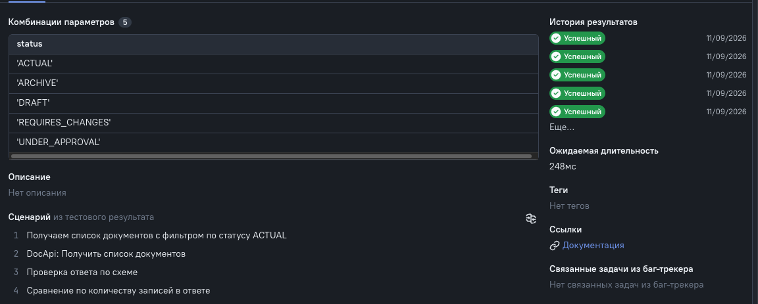
Разбор самого легкого
Notes:
Почему я говорю, что моя чиселка в отчете не значит ничего на самом деле?
Известный факт, что при модульном тестировании как правило не возникает проблем на самом деле. Мы знаем, что это самые простые, самые быстры, самые легковесные тесты. Например один из наших самых быстрых самых легковесных тестов занимает 13 миллисекунд, при чем он ходит в бд, вызвает апи и сравнивает результат полученный по запросу из бд с результатом из апи. Достаточно хорошо для такого теста, а?
Очень хоршо я считаю. Но падал он у нас за этот год примерно раза 2 или 3 во время мигания сервиса.

Slide 12
Известный факт
Тестовые данные
Тестовые данные
?
person
Debit cards
Notes:
Известный факт, что когда вы фокусируетесь на проверках кусочных (помудульных, покомпонентных) есть риски что при сопокосновении моедлуй друг с другом произойдет боьшой взрыв и ничего не подружится.
Я думаю, что ребята из банков согласятся, что при изменении контрактов на смежниках даже в крошечном поле есть риски падений в вашей системе. И вот они как раз причиняют нашей работе основную масштабную пробелму. Мы стараемся обложится вокруг этих точек множеством проверок. Кучей бесполезных тестов, которые не подружатся в самом конце.
Так что простой путь, где у вас 1254 автотетста на самом деле ни фга не простой и вот почему

Slide 13
Проблемы контрактов
Что | Ожидание | Реальность | Последствие
Имя поля | firstName | first_name | Тест не находит поле
Формат даты | 1990-01-01 | 01.01.1990 | Ошибка парсинга
Тип | int | string | Ошибка валидации
Вложенность | passport.series | passport_data.doc_series | KeyError
Обязательность | middleName опционально | middleName обязательно | 500 от сервиса
Enum | "LOW" | "low" | Не проходит литерал

Slide 14
Че делать?
TOP-DOWN
Выбираем если продукт УЖЕ в ПРОД для стабилизации состояний
BOTTOM-UP
Если продукт НЕ в ПРОД, то собираем по модулям
Notes:
Глобально при интеграционном тестировании у нас есть два варианта.

Slide 15
Что вообще считать модулем?
Модуль зависит от уровня абстракции.
Уровень 1
Эндпоинт
Проверяем логику конкретной точки входа
Уровень 2
Сервис
Проверяем работу компонента
Цепочка сервисов
Проверяем взаимодействие компонентов
Уровень 3
Уровень 4
Бизнес-система
Проверяем бизнес-результат
Notes:
На самом деле мы почему-то редко говорим об этом, но понятие модуля – основа нашей работы. По определию модуль - это обособленная единица, способная делать что-то для предоставления результата в чем-то.
То есть, мы сначала рассматриваем один ендпоинт, затем как он встроен в сервис, затем цепочка сервисов. И так делее.

Slide 16
ЛЮБОЙ ТЕСТ — ЭТО ПРОВЕРКА
ИЗМЕНЕНИЯ СОСТОЯНИЯ МИРА
Было состояние
Воздействие
Ожидаемое состояние
действие
пользователя / системы
Тест проверяет не только ответ.
Он проверяет, что система пришла туда, куда должна.
Notes:
А как тетсировать любой модуль? Модули тестируются на вход и на выход.это база нашей работы без условностей. Есть входящие данные и выходящие.

Slide 17
И че?
Notes:
И че? Вы снова спрашиваете меня об этом. Все мы итак все это знаем. К чему ты ведешь?

Slide 18
Выбор интеграций

Slide 19
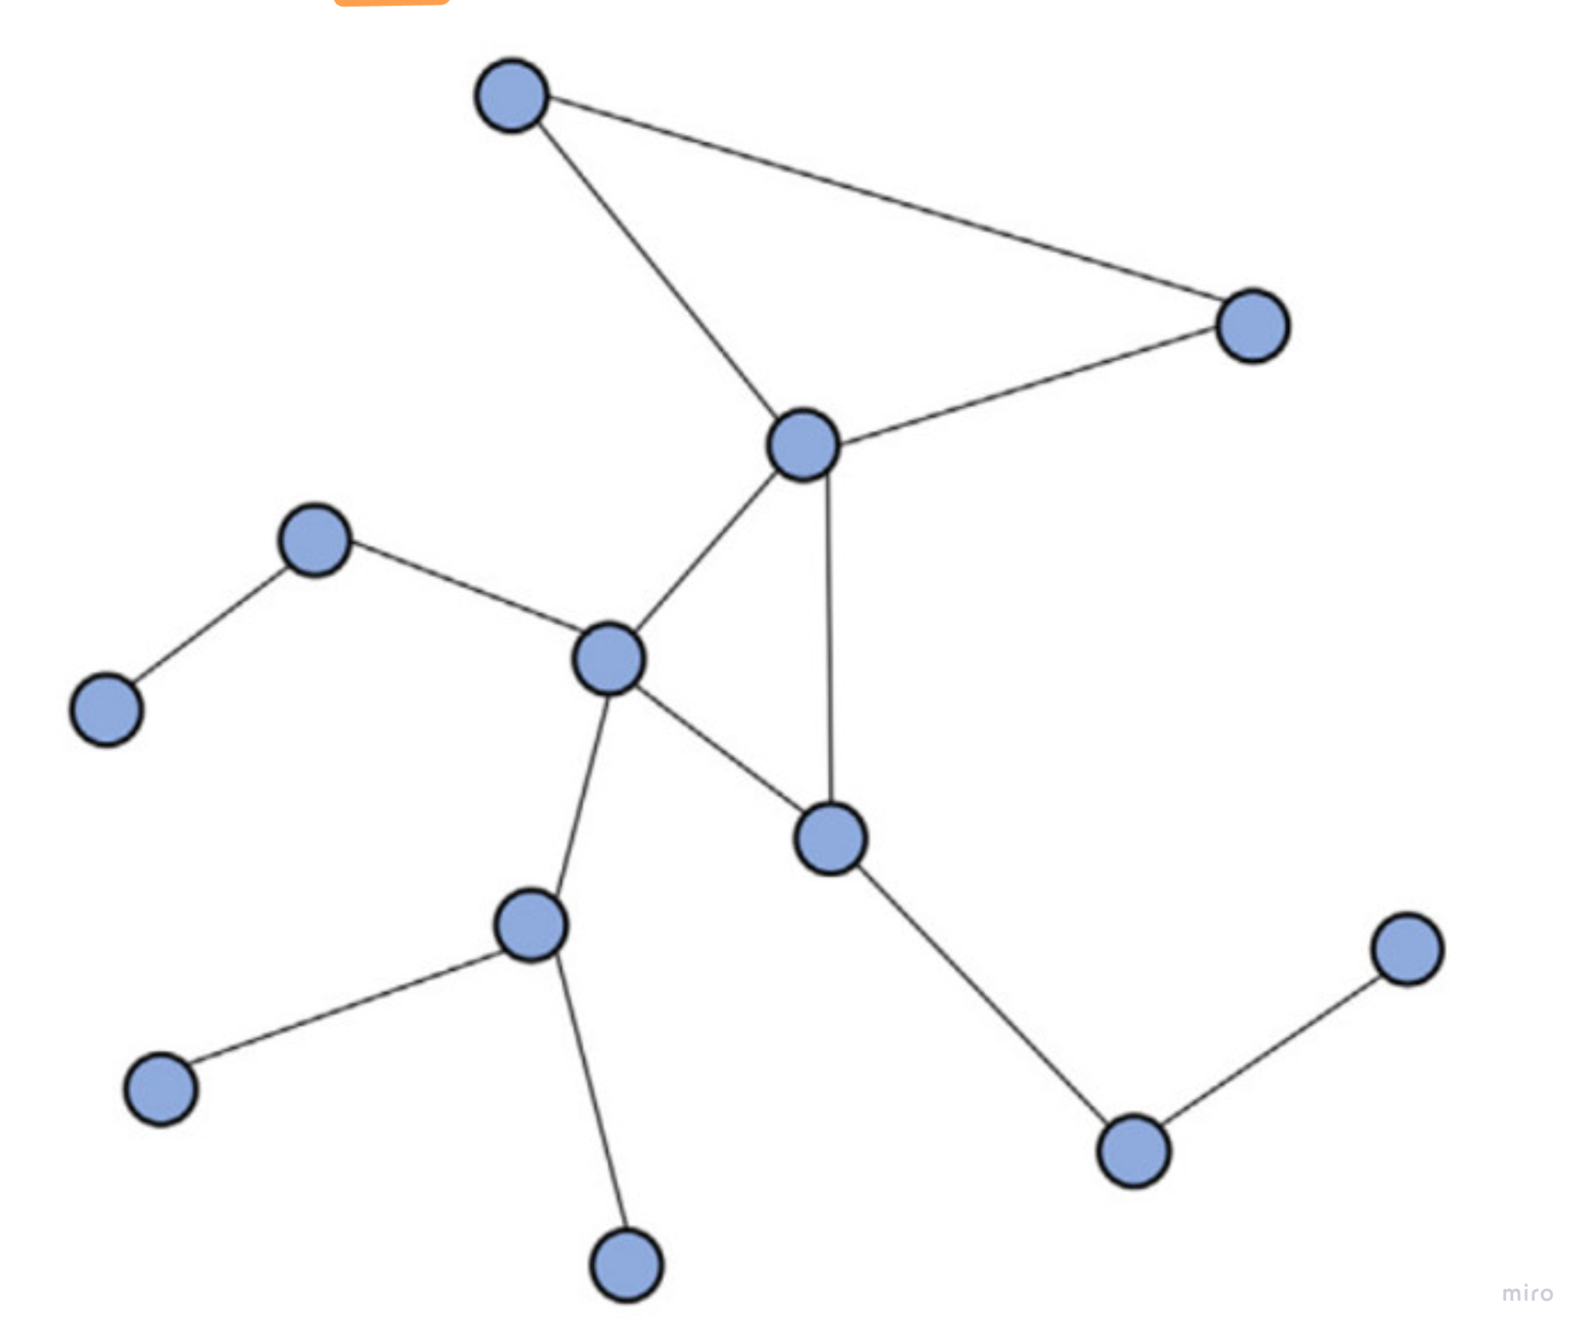
Система - это набор связанных модулей
Вершины (узлы) — это состояния системы, операторы, блоки кода или события.
Рёбра (дуги) — это переходы между состояниями, потоки управления или зависимости.
Notes:
В тетсировании существует множество методик работы с ситсемами. Но большая их часть завязана на техники тест дизайна с модульным тестированием вроде эквивалентного разбиения, анализа граничных значений и все они упираются в тестирование системы именно как модуля
Но что делать с интеграционными цепочками? Здесь на помощь приходит теория графов

Slide 20
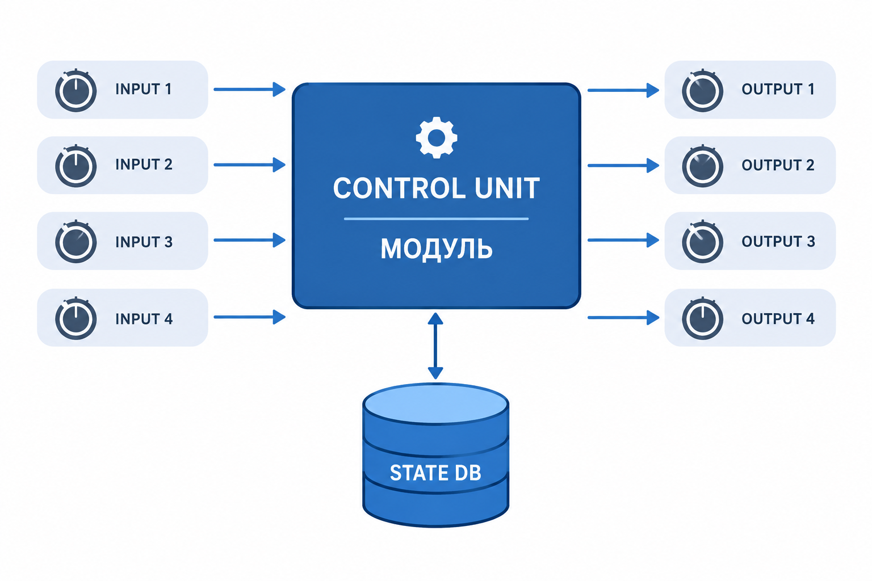
Что есть вершина?
Notes:
Как я говорила ранее, модуль – это независимый кусочек системы. Под ним мы подразумеваем совокупность модуля - контрлллера, который принимает на вход какие-то данные, отдает какие-то данные и складывает свои состояния в БД.

Slide 21
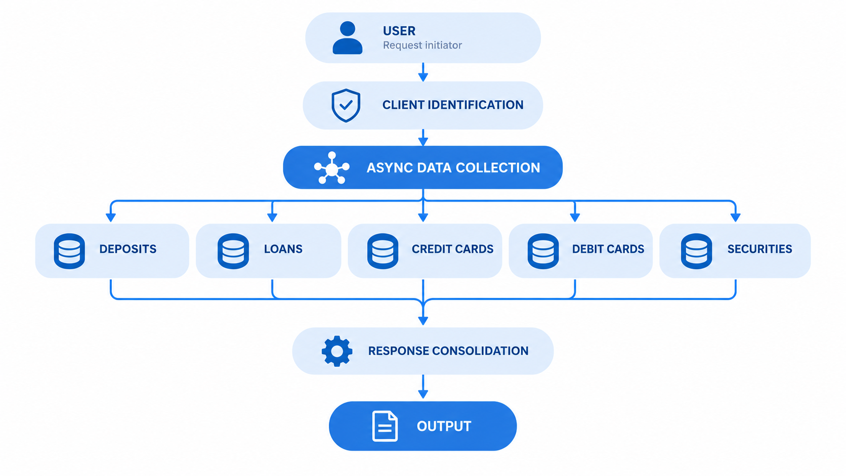
Notes:
В таком случае наша система начинает выглядеть таким образом. Граф, где каждая точка - и есть наш конкретный модуль. Наша задача - протестировать эту систему так, чтобы не было проблем в прод.

Slide 22

И что дальше?

Slide 23
Sunny day
Notes:
ВСЕГДА очень хочется собрать сразу весь сценарий. Сходить в каждый можуль собрать каждые данные, потом их как-то агрегировать и все получится

Slide 24
Сценарий «Идеальный клиент»
Цель: проверить, что система корректно собирает и консолидирует данные по всем продуктам.
Предусловие:
Существует клиент Иван Иванов, у которого одновременно открыты:
депозит,
кредит,
кредитная карта,
дебетовая карта,
ценные бумаги.
# | Шаг | Ожидаемый результат
1 | Пользователь инициирует запрос | Запрос принят
2 | Система идентифицирует клиента | Клиент найден, ИНН/ФИО совпадают
3 | Система запрашивает данные по депозитам | Данные по депозитам получены
4 | Система запрашивает данные по кредитам | Данные по кредитам получены
5 | Система запрашивает данные по кредитным картам | Данные по кредитным картам получены
6 | Система запрашивает данные по дебетовым картам | Данные по дебетовым картам получены
7 | Система запрашивает данные по ценным бумагам | Данные по ценным бумагам получены
8 | Система консолидирует ответ | Все данные собраны в единый ответ
9 | Система отдаёт результат пользователю | Полный ответ по клиенту
Notes:
В таком случае сценарий будет выглядеть вот так. 9 шагов, и обязательно должен быть клиент, у которого все есть

Slide 25

Так не бывает
Notes:
Неожиданно но факт, клиентов, которые держат 100500 продуктов вашего банка не существует. Потому что прожукты устаревают, остаются на поддержке, но их нужно поддерживать вроде того, что есть определенный процент людей, которые до сих пор используют интернет эксплоер, несмотря на сеществование эйджа
Господи, прости меня за пообные сравнения, но да так бывает

Slide 26
Может стоит выбрать что-то конкретное?
Notes:
ВСЕГДА очень хочется собрать сразу весь сценарий. Сходить в каждый можуль собрать каждые данные, потом их как-то агрегировать и все получится

Slide 27
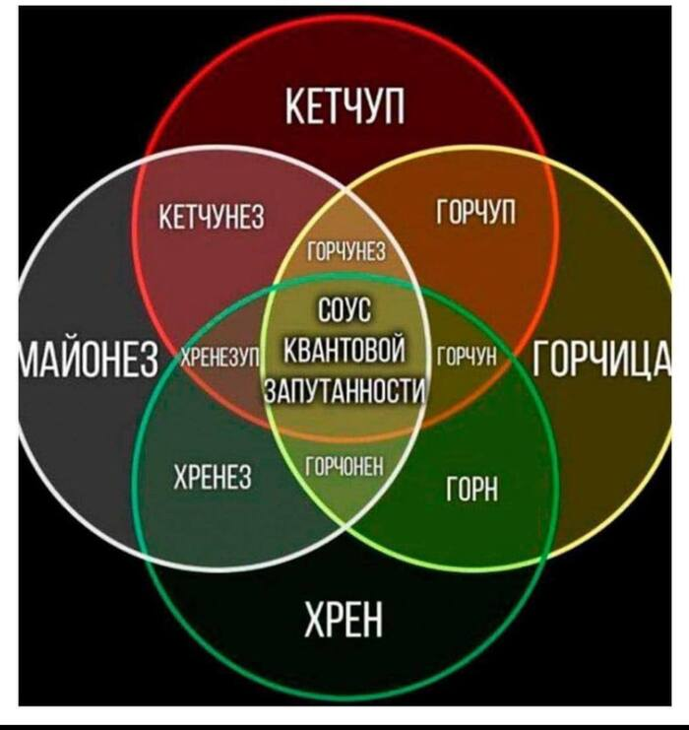
Складывается ощущение…
Notes:
Складывается ощущение, что надо что-то думать в сторону пересечений, как-то хитро переплетать продукты, чтобы охватить наибольшие варианты продуктов.

Slide 28
Пересечения

Slide 29


Существует два способа
Пальцем в небо
На основе якорного модуля
Notes:
Я больше чем уверена, что мне обязательно могут рассказать, что построить пересения можно множеством способов но есть множество нюансов я их все отношу ко способам “пальцем в небо”. Есть на самом деле база, которая неприложна и я могу вам о ней рассказать

Slide 30
Якорный модуль — это компонент системы, который либо критичен для её работы, либо определяет бизнес-ценность

Slide 31
Якорный модуль
🔧 ТЕХНИЧЕСКИЙ ЯКОРЬ
Критичен для запуска цепочки.
Критичен для завершения цепочки.
Участвует во всех сценариях.
Держит состояние или контекст.
Имеет высокую входящую зависимость.
Отсутствие ответа = отказ системы.
Не привязан к бизнес-продукту.
💰 Бизнесовый якорь
Определяет бизнес-ценность.
Имеет высокую долю в распределении запросов.
Влияет на выручку или удержание.
Обязателен по бизнес-модели или регламенту.
Отсутствие ответа = частичная деградация.
Система продолжает работать, но потребительская ценность снижается.
Notes:
Вот ис якорный метод
Якорный метод в ИТ и тестировании — это подход к выбору ключевых точек (модулей, сервисов или сценариев) в сложной системе, которые определяют логику работы остальных компонентов. Вместо того чтобы пытаться протестировать или описать все возможные комбинации связей между десятками сервисов, тестирование и проектирование строятся вокруг этих центральных «якорей».
Основные принципы якорного метода:
Определение базовой сущности: Выделяется главный компонент (например, модуль пользователя или главного счета в банке), вокруг которого завязаны все остальные операции.
Сокращение комбинаторики: Вместо создания избыточных сценариев для каждого пересечения всех модулей, тестирование фокусируется на комбинациях с якорным элементом.
Упрощение интеграции: Позволяет предсказать поведение системы при изменении смежных сервисов, опираясь на стабильность центрального узла.

Slide 32
Примеры якорных модулей в банковской системе
Модуль | Тип банка, для которого это якорь
Кредиты | Универсальный розничный банк
Ценные бумаги | Инвестиционный банк
Дебетовые карты | Розничный банк
Кредитные карты | Розничный банк с карточной программой
Ипотека | Банк с долгосрочным кредитованием
Автокредиты | Банк с партнёрской программой автодилеров

Slide 33
Как определить на практике
Признак | Что смотреть | Почему это якорь
Количество продуктов | Сколько продуктов проходит через модуль | Чем больше продуктов — тем выше бизнес-ценность
Количество запросов к БД | Сколько таблиц/сервисов задействовано | Высокая нагрузка → критичен для производительности
Частота вызовов | Как часто модуль вызывается в сценариях | Если без него сценарий не запускается — технический якорь
Влияние на ответ | Что будет, если модуль упадёт | Если ответ пустой или ошибка — модуль критичен

Slide 34
Ну короче
🔧 ТЕХНИЧЕСКИЙ ЯКОРЬ
Получение запроса
Консолидация ответа (подкапотно)
💰 Бизнесовый якорь
Идентификация клиентов
Дебетовые карты
Кредитные карты
Кредиты
Notes:
Вот ис якорный метод
Якорный метод в ИТ и тестировании — это подход к выбору ключевых точек (модулей, сервисов или сценариев) в сложной системе, которые определяют логику работы остальных компонентов. Вместо того чтобы пытаться протестировать или описать все возможные комбинации связей между десятками сервисов, тестирование и проектирование строятся вокруг этих центральных «якорей».
Основные принципы якорного метода:
Определение базовой сущности: Выделяется главный компонент (например, модуль пользователя или главного счета в банке), вокруг которого завязаны все остальные операции.
Сокращение комбинаторики: Вместо создания избыточных сценариев для каждого пересечения всех модулей, тестирование фокусируется на комбинациях с якорным элементом.
Упрощение интеграции: Позволяет предсказать поведение системы при изменении смежных сервисов, опираясь на стабильность центрального узла.

Slide 35
Принцип «минимум–максимум»
Минимум
Только технические якоря
Бизнесовые модули не задействованы
Все продуктовые ветки → пустой ответ
Цель: система не ломается, когда нечего собирать
МАКСИМУМ 🟢
Все модули задействованы
Все бизнесовые якоря отвечают
Все продуктовые ветки → полный ответ
Цель: система не ломается, когда собирает всё
Это и есть sunny day

Slide 36
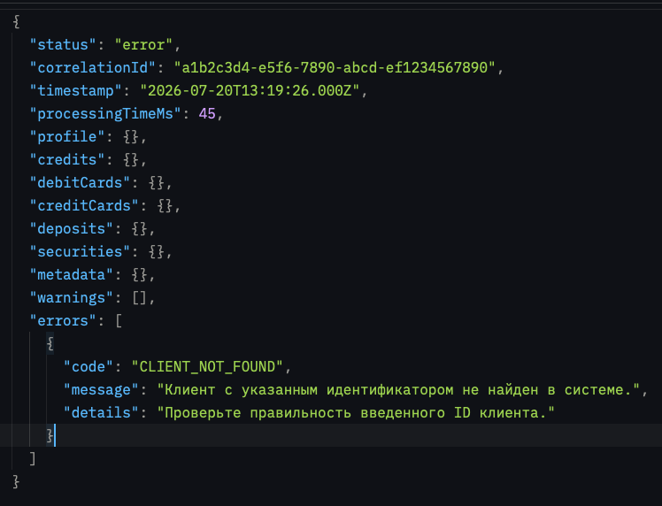
Минимум - только тех якори
Клиент не найден

Slide 37
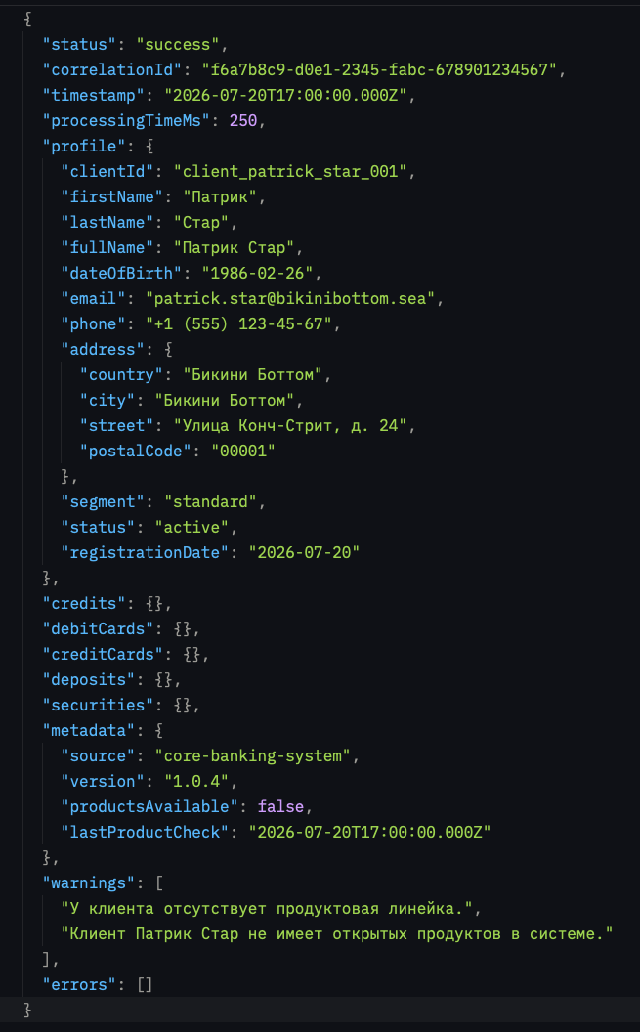
Минимум - нет продуктов
Нет продуктов

Slide 38
Как работают пересечения?
🤝 Дружественные модули
Модули, которые связаны логикой, данными или бизнес-процессом. Их пересечение — ожидаемо и позитивно.
Кредиты + Кредитные карты
Платежи + Баланс
Авторизация + Профиль
⚔️ Противоположные (недружественные) модули
Модули, которые не пересекаются напрямую. Их связь — условна или отсутствует. Пересечение — риск или аномалия.
Кредиты + Ценные бумаги
Бонусы + Налоги

Slide 39
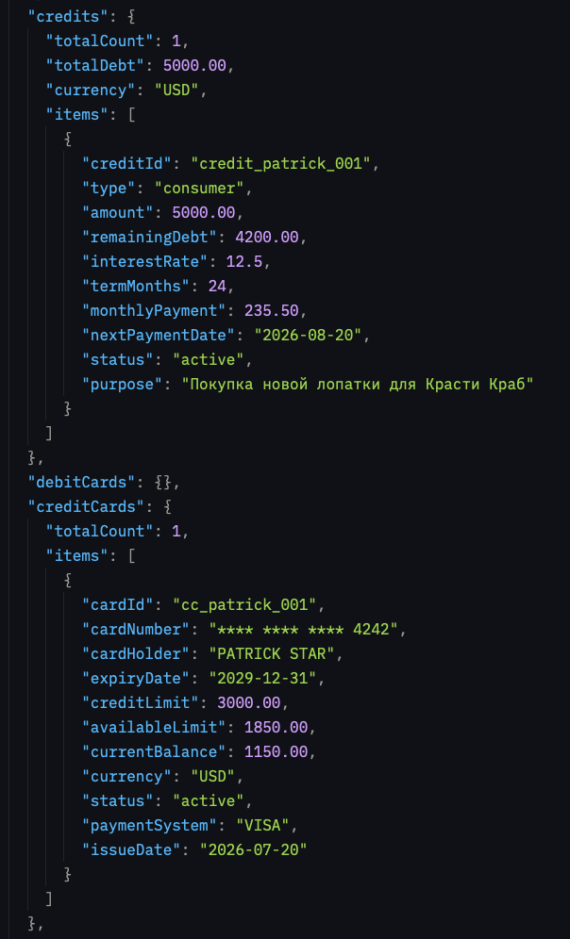
Дружественные модули

Slide 40
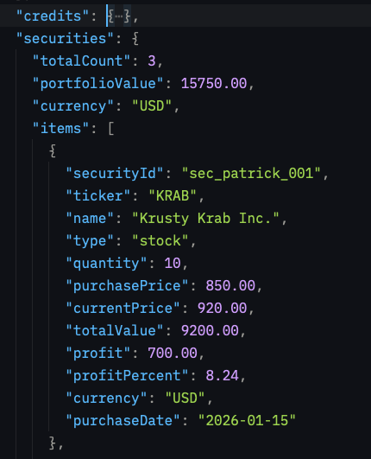
Противоположные модули

Slide 41
Чек лист проверок
Пересечение | Состав | Что проверяем
Минимум | Только тех. якоря | Пустой ответ
Бизнес-ядро | Тех. якоря + Кредиты + Карты | Основные продукты
Соседи | Кредиты + Кредитные карты | Логически связанные
Противоположности | Кредиты + ЦБ | Разные классы
Максимум | Все 5 модулей | Sunny day

Slide 42
Что не так с данными?

Slide 43
Обычный тест
If status_code == 200:
assert validate_response_person_fields(response_data, fields), (
"Ответ не содержит всех запрошенных полей"
)
db_values = get_expected_db_values(person_id, fields)
response_values = get_response_person_values(response_data)
is_valid, errors = compare_db_and_response_values(
db_values, response_values, fields
)
assert is_valid, f"Несовпадение значений: {errors}"
def test__post_person_info():
person_payload = copy.deepcopy(Person_template)
person_payload.personId = [person_id]
person_payload.requiredData.personPersonalInfo.fields = fields
response = ViewerPerson.get_person_data(payload=person_payload)
response.assert_status_code()
response_data = response.json()
Notes:
Обычно я вижу примерно такую картинку в тестах с разными случаями.
Если коротко
1 запрос к апи. Проверка статусво
2 если статус код 200, проверь то полетела портянка проверок в виде каких-то мутаций, каких-то преобразований, каких-то нбансов,
Если было так, то положи вот так. Если не было так то не делай так. И ты сидишь читаешь лапша код до посинения, пока не вкуришь почему так работает.

Slide 44
Ветвление в тестах
Тест выглядит так
if record_exists:
...
else:
...
if status == ...:
...
А можно так:
T1 → данные для NEW
T2 → данные для PROCESSING
T3 → данные для DONE
Ветвление в тесте часто говорит не о сложности системы,
а о недостаточной подготовке данных.
Notes:
Когда мы только начинает изучать автоматизацию тестиролвания, то часто слышим, что тесты должны быть простыми: юез ветвления, без условий, без циклов. Но потом, когда начинаем пистаь код, очень хочется ввернуть ветвление в каждый тест. Ввернуть какие-то сложные обработчики.ввернуть многоч его и тесты перестают быть легким инструментом, становятся сложным, громоздким и непонятным

Slide 45
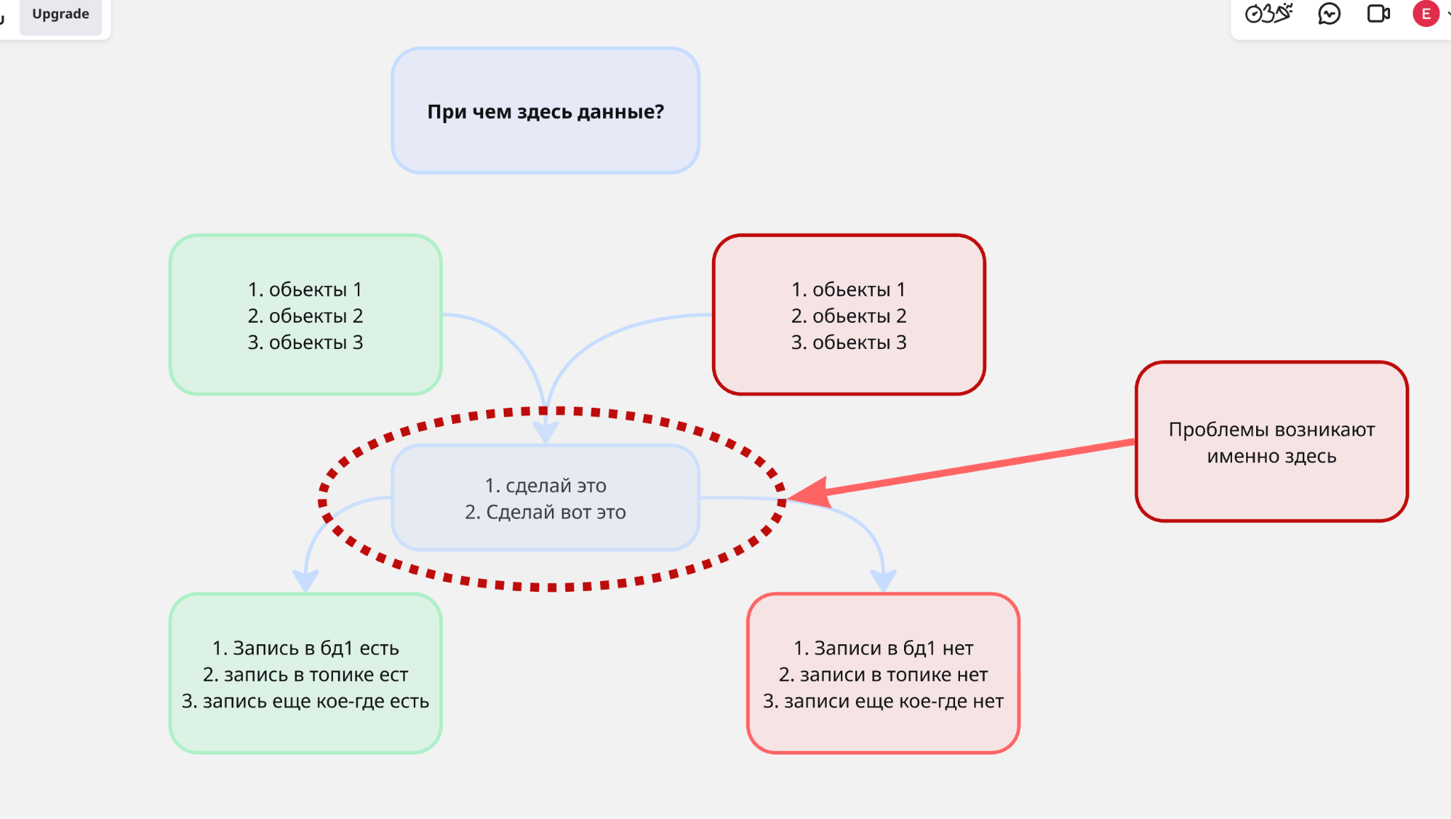
Позитивные и негативные тесты
Notes:
Я снова возвращаюсь к тории тестирования и размышляю на жтот счет , потому что мы знаем, что тесты бывают двух случаев.

Slide 46
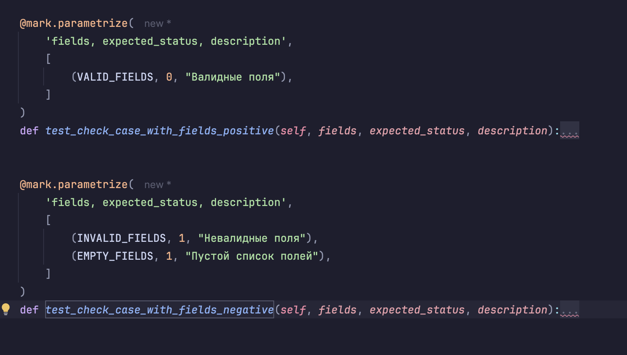
Notes:
В таком случае каждый сервис имеет пачку позитивных данных, завершаюзихся статус кодом 200 или 0
А так же пачка тестов, которая приводит к негативной ошибке. В таком случае, сли поработать с тестовыми данными, как-то подготовить, то получится расширить свое тестовое покрытие

Slide 47
Как автоматизировать?
Notes:
Я называю эту главу пайтест, хотя могла бы назвть просто автотесты, но мне хочется сделать упор на том, что большинство сложных и хитрых штук в пайтесте уже есть. Пайтест - кладезь интсрументов для автоматизатора, которые доступны буквально из коробки. Не знаю как насчет других языков, вы можете сказать ЛОЛ ЛИ ЭТО ЕСТЬ ВЕЗДЕ
И я скажу вам “круто!” я за вас очень рада, расскажите мне об этом после моего доклада

Slide 48
Данные - не фон ваших тестов
Ошибочный запрос
Нади запись в БД
Хороший запрос
Создай в БД подходящую запись
Данные определяют сценарий, а не просто помогают до него добраться.
Notes:
Я часто вижу, что тесты как будто подстраиваются под условности БД. напрмер 6 если проставлен чек бокс, то делай так, Если чекбокс не проставлен, то так не делай. Это плохо, потому что серьезно теряется независимость тестов. Их атомарность. Их важнейшая функция - проверка. И вы мне можете сказать, что мол это долго и сложно готовить данные, но я вам кое что расскажу прямо сейчас

Slide 49
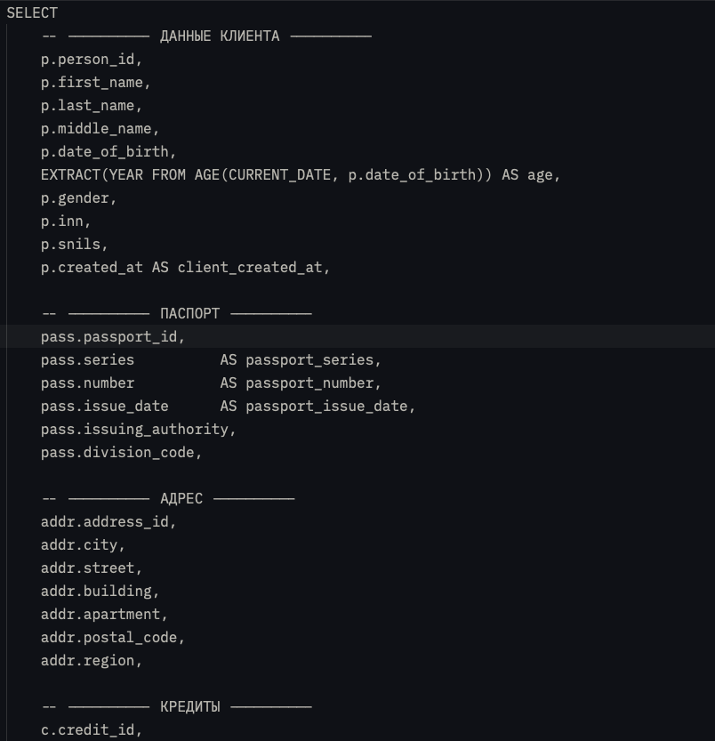
Как выглядит в тесте?
Если есть маркер, то проверь это
Если есть кредиты то проверяй это
Notes:
Я часто вижу, что тесты как будто подстраиваются под условности БД. напрмер 6 если проставлен чек бокс, то делай так, Если чекбокс не проставлен, то так не делай. Это плохо, потому что серьезно теряется независимость тестов. Их атомарность. Их важнейшая функция - проверка. И вы мне можете сказать, что мол это долго и сложно готовить данные, но я вам кое что расскажу прямо сейчас

Slide 50
Notes:
В данном случае я буду рассматривать получение полной информации о клиенте в нашей системе

Slide 51
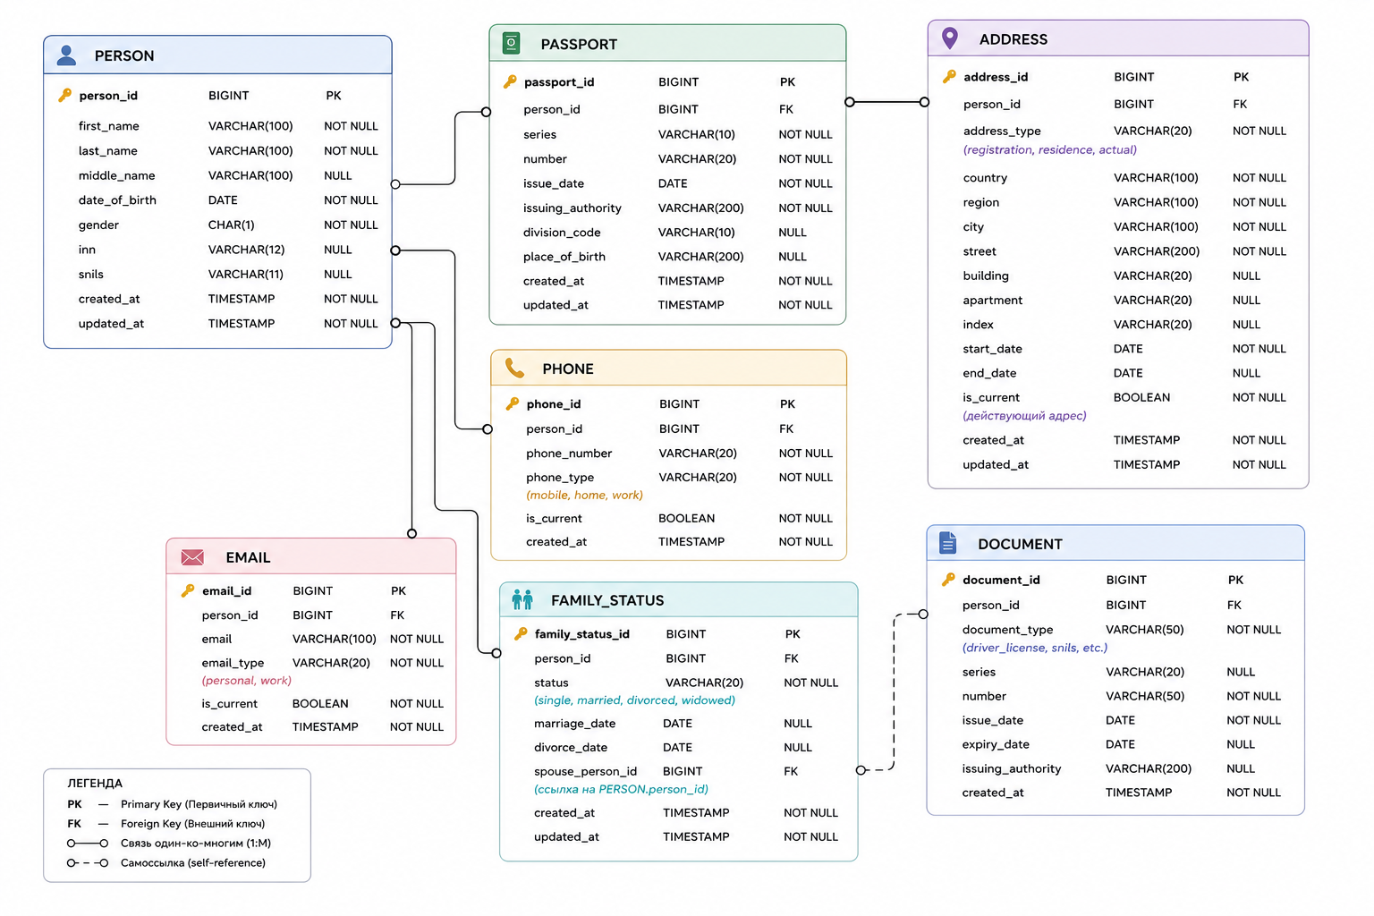
Данные в бд – плоская структура
Notes:
Вы можете сейчас возразить на мое спорное утверждение, что данные в бд это плоская структура, но на самом деле все снова зависит от уровня абстракции. Например, есть персона - это строка в таблице персон. На нее ссылаются внешний таблицы: такие как email passport phone, на которые дальше ссылаются другие побочные таблицы.
И как раз запись в бд плоская. Это одна строка, с одной ссылкой. И это прекрасно. Конечно, в бд есть слодные структуры данных, вроде json или массивов, но на самом деле это не важно, потому что они лежат в одной строчке.

Slide 52
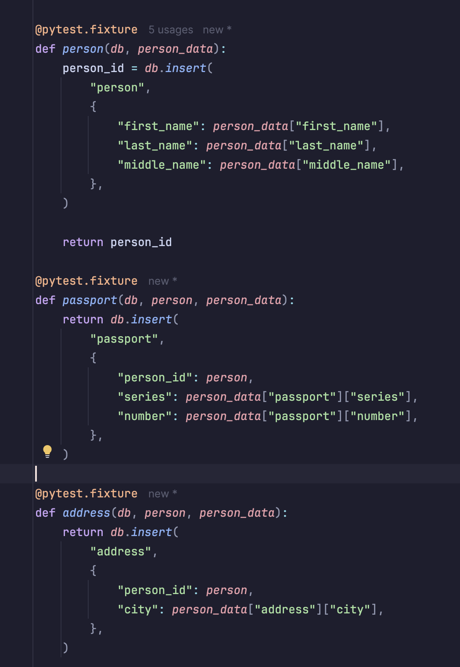
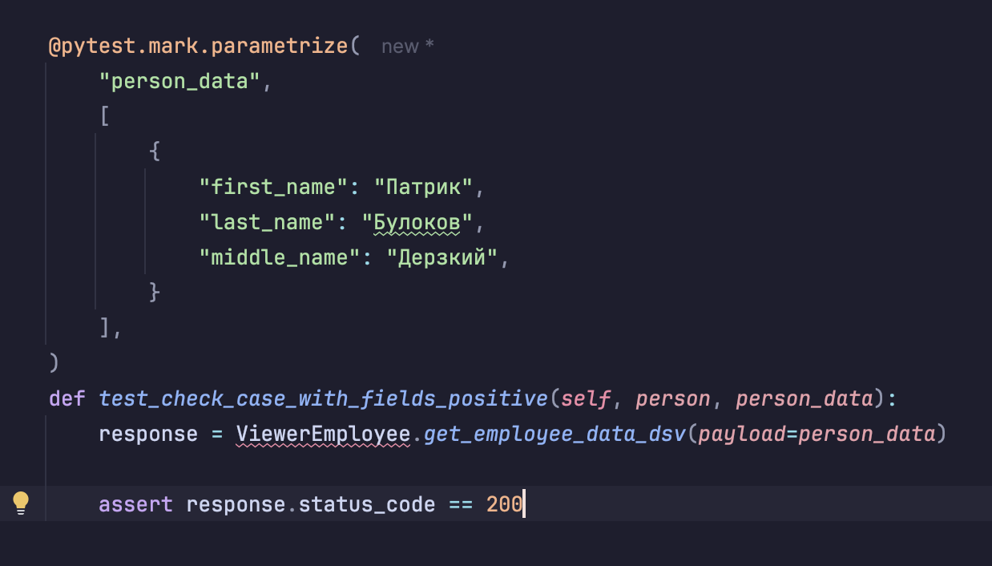
Новый тест
def test__post_person_info(self, person, person_data):
response=ViewerPerson.get_person_data(
payload=person_payload)
response.assert_status_code()
Notes:
В тот момент, когда мы разобрались, что данные в бд разложены по обьектам, связанным с таблицами, нет ничего проще, чем повторит структуру БД и разложить данные по обьектам в фикстурах.
То есть появляется фикстура, которая готовит отдельно данные под ваши нужды: такие как сама персона, паспорт, адрес и так далее

Slide 53
Инициализация теста
pytest собирает параметры и определяет зависимости
ПОДЪЁМ ПАРАМЕТРОВ
person_data = {
ФИО, дата рождения...}
ЗАПРОШЕННЫЕ ФИКСТУРЫ
test(person, passport)
INSERT PERSON
INSERT PASSPORT
Notes:
Если работать с точки зрения тестовых данных, то

Slide 54
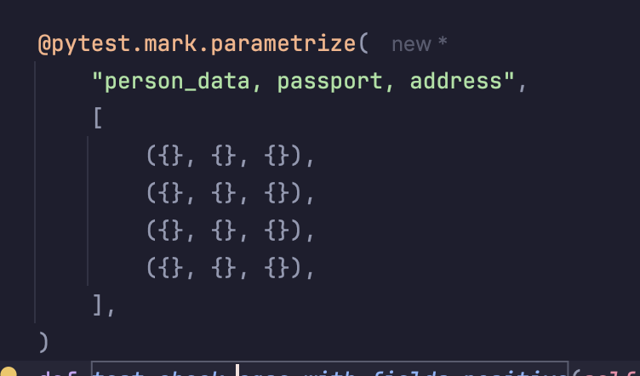
При расширении сценариев - расширяем вариации
Notes:
Если работать с точки зрения тестовых данных, то

Slide 55
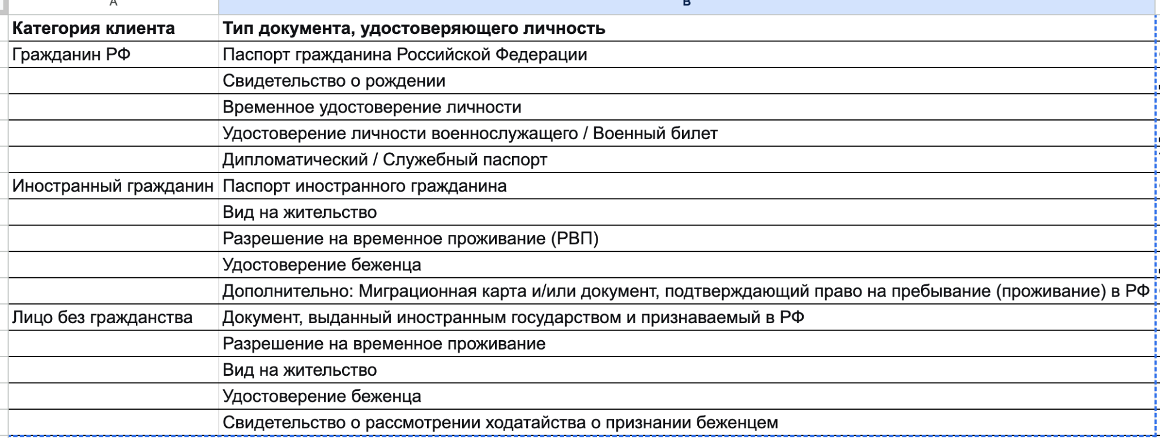
Как мы избавляемся от ветвления?

Slide 56
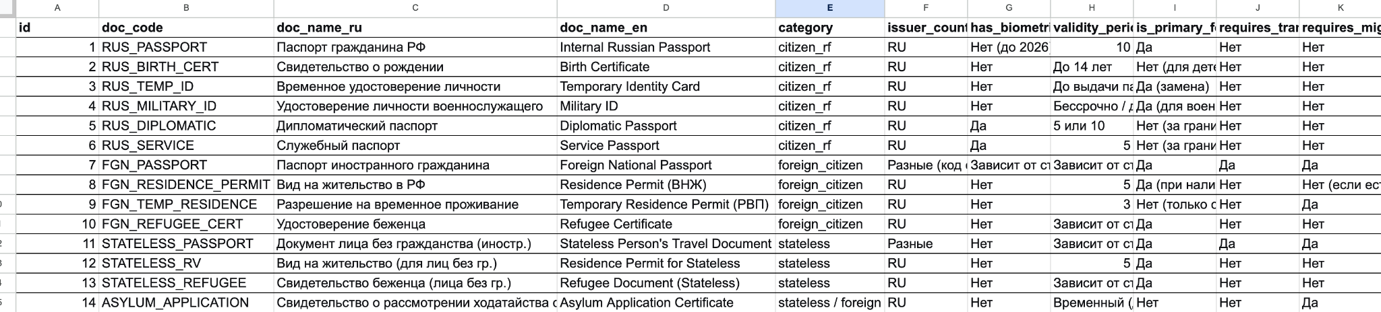
Каждый тестовый случай - это одна строка в бд

Slide 57
Способ 1: Прямая комбинация (декартово произведение)
@pytest.mark.parametrize("person_data", [мелкая])
@pytest.mark.parametrize("passport_type", [citizen_rf, foreign_citizen, stateless])
def test_person_passport(person_data, passport_type):
Способ 2: Явное перечисление всех комбинаций
@pytest.mark.parametrize("person_data, passport_type", [
(Person_1, citizen_rf , ),
(Person_1, foreign_citizen),
(Person_1, stateless),
(Person_2, citizen_rf),
(Person_2, foreign_citizen),
(Person_2, stateless),
])
def test_person_passport(person_data, passport_type):
Notes:
Если работать с точки зрения тестовых данных, то

Slide 58

Так стоп
Notes:
Это я все рассказала на каком-то маленьком тестовом случае, где есть песрона, у которой есть тестовые данные из пары строк … но что если

Slide 59
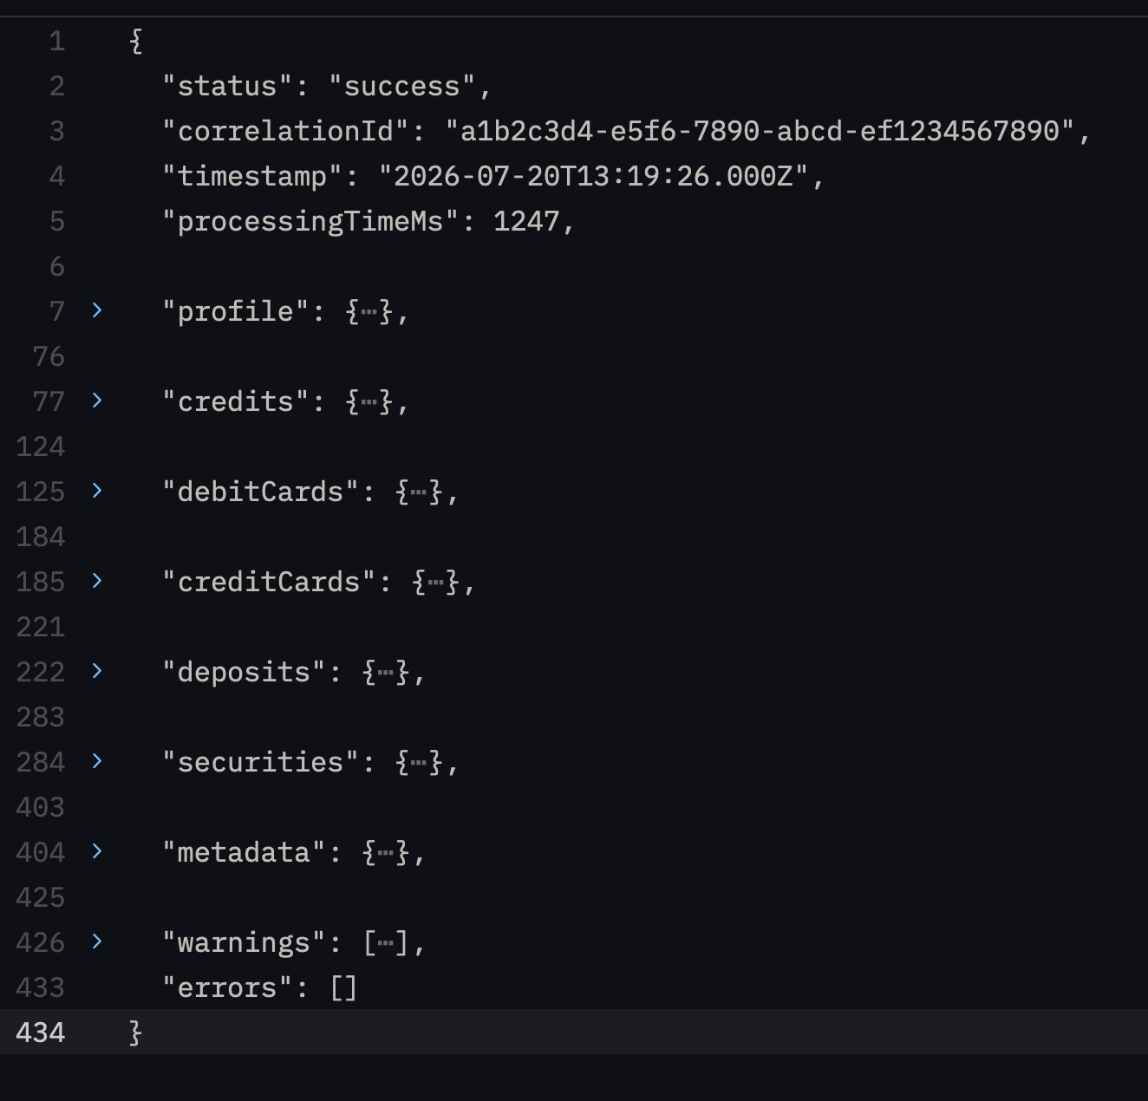
Что насчет ожидаемого результата?
Notes:
Что если мы видим вот такую штуку перед глазами и как-то тут уже совсем все сложно и страшно, что с этим делать тогда

Slide 60
Очень большие response

Slide 61
Как преобразовать в ответ?
БД
Ответ
Notes:
На самом деле это центарльная проблематика большинства автотестеров, потому что из нее вылупляются проблемы с маппингом, проверки поатрибутного состава. И тогда ребята завязывабтся только лишь на частичной проверки результатов, проверки только статус кода и все такое. Но как будто все вместе это зерь на палке6 которую тоже можно решить достаточно просто, лишь замапив значения из бд в ответ от АПИ или бекенда

Slide 62
INSERT PERSON
Подготовка входящих
данных
INSERT PASSPORT
ЗАПРОШЕННЫЕ ФИКСТУРЫ
test(person, passport, build_profile_model)
expected Person
Подготовка выходящих
данных
expected PASSPORT
Notes:
Тестовые данные ничего себе мы можем готовить не только на вход, но и на выход! Боже мой как это хорошо и прекрасно. И точно так же они подчиняются фикстуре, которые так же подхватывают их и готовят все сами

Slide 63
request
person
Debit cards
Credit cards
Loans
Deposits
Securities
response
Notes:
И на самом деле подводя черту всему вышесказанному задачка о тестировании огромных систем сводится к тому, что у вас есть некоторый граф зависимостей ваших модулей.

Slide 64
request
Фикстуры
person
Фикстуры
Фикстуры
Фикстуры
Фикстуры
Фикстуры
Debit cards
Credit cards
Loans
Deposits
Securities
response
Notes:
Зная, как подготовить данные на каждом из модулей, вы можете свободно выбирать и комбинировать ваши автотесты абсолютно любым способом, единожды написав фикстуру. Как правило, сами фикстуры меняются редко. Что можно вообще изменить в инсерте? Практически ничего серьезно? Меняются контаркты и какието условия, которые никак не вяжутся с простейшими фикстурами.

Slide 65
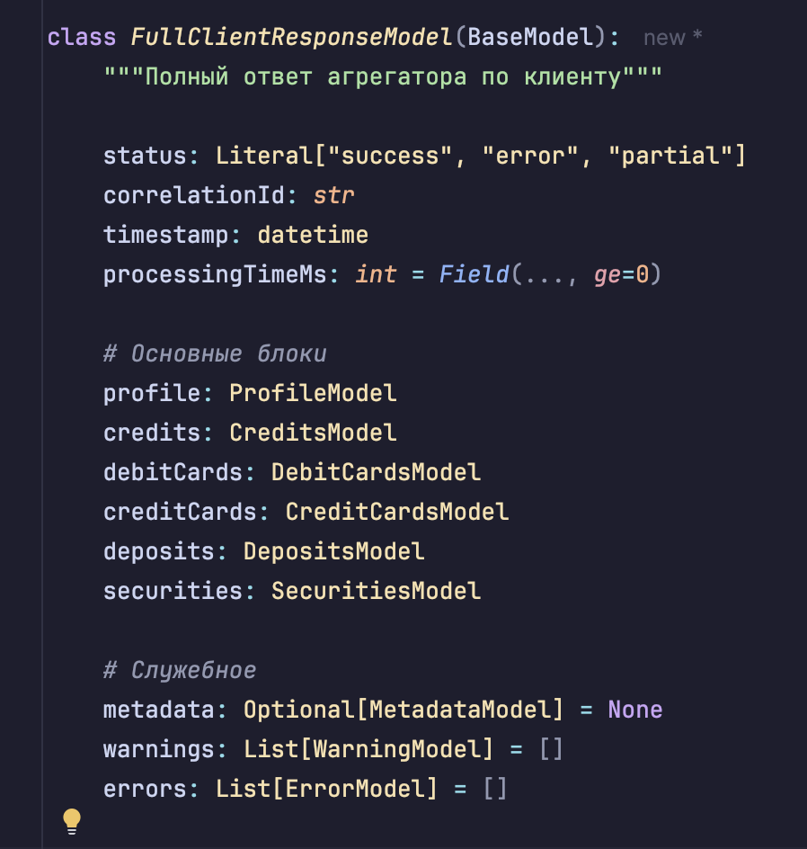

Как преобразовать в ответ?
Notes:
Как преобразовать отвте? Самый простой вариант - обратиться к пайдантик. Пайдантик это библиотека, которая поможет вам структурировать ответ. С помощью него вы описывается контракты на вход и на выход. Считай джосн схема или ксд схема для хмл. Впрочем не важно, важна суть.

Slide 66
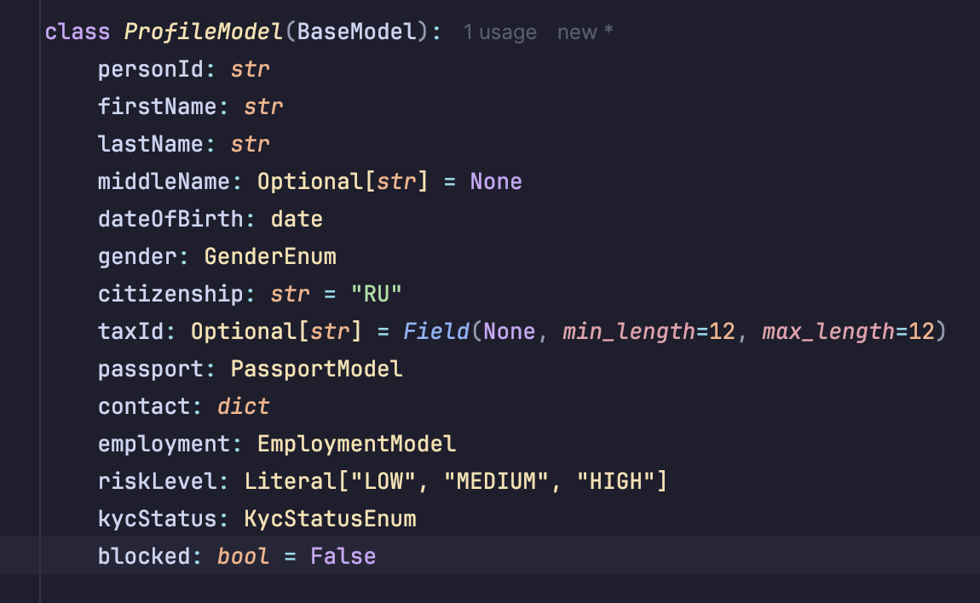
Мы заранее знаем без условий, что и в каком виде должно быть в модели
Notes:
Важная задача – собрать правильную модель ответа. Точно такую же как вы могли бы собрать в бд

Slide 67
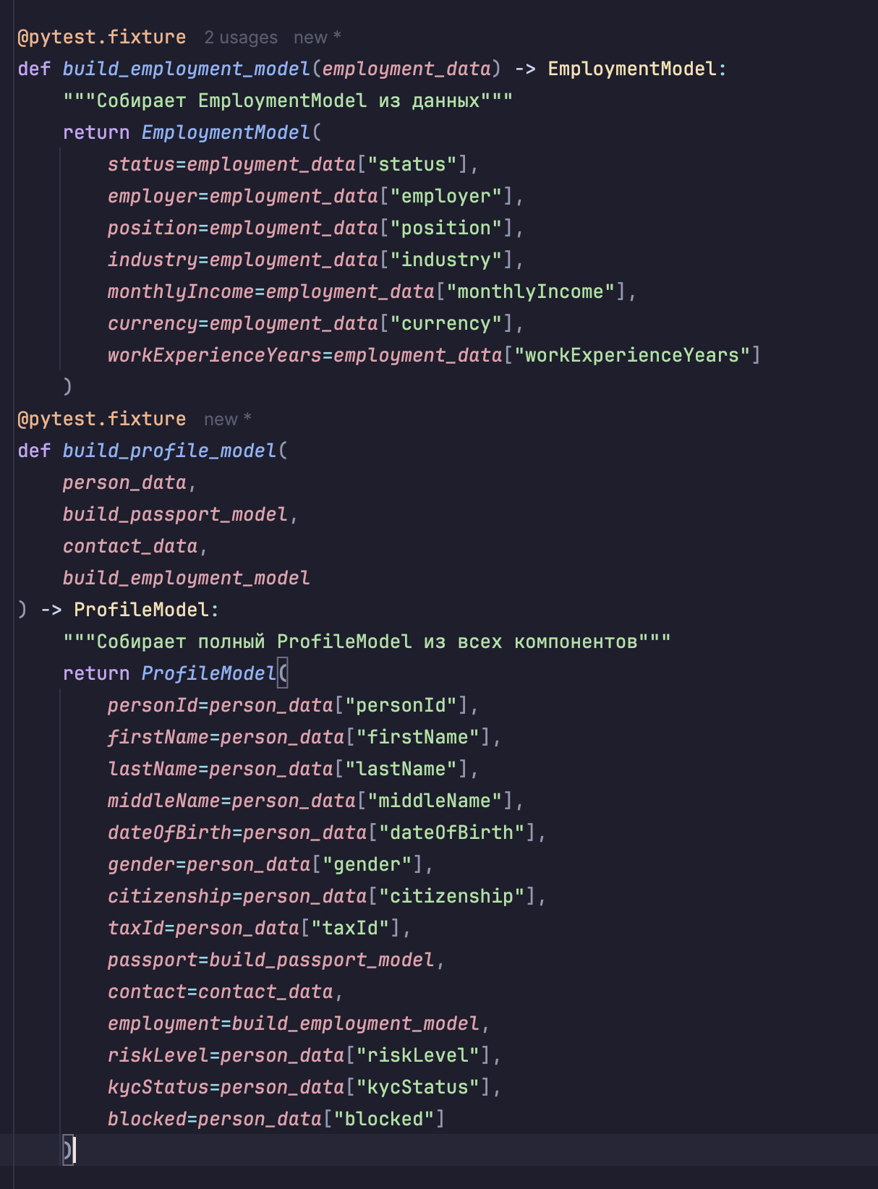
Собираем ожидаемую модель
def test__post_person_info(
self, person, person_data, build_profile_model, build_full_response):
response=ViewerPerson.get_person_data(payload=person_payload)
actual_model=FullClientResponseModel(**response)
# проверка только одного обьекта
assert actual_model.profile = build_profile_model
# проверка полного ответа
assert actual_model = build_full_response
Notes:
При осторожной вдумчивой сборке ожидаемых ответов вы полностью убиваете огромный блок со сверкой результатов и ассертами, потому что пайдантик делает это за вас буквально одной строкой. И даже есть нюанс, если вы не хотите проверять все 434 строки из моего примера, то можете укзать только по обьектную проверку.

Slide 68

Как хранить данные?
JSON, YAML, XML, CSV, базы данных
Рандомная генерация
Notes:
Самое прекрасное в этом подходе то, что вы можете всегда выбрать способ хранения данный такой, какой вам удобно. Вы модете прибивать их гвоздями, а можете использовать библиотеку фейкер, что сделает вас счастливыми.
м

Slide 69
Выводы
Нарисуй граф своих сервисов (если хочешь)
Составь 5 групп сценариев: минимум/ максимум, соседи/противоположности, Ядро
Найди в тестах if/for и замени их на данные
Правила работы с данными: всегда данные на вход и на выход

